Slide 2
Herzlich willkommen an unserer Schule!

Slide 3
Ausbildung HLW
umfassende Berufsausbildung in allgemeinbildenden, fachpraktischen und kaufmännischen Unterrichtsgegenständen
Fachprüfung in Küche und Service am Ende des 4. Jahrgangs
Reife- und Diplomprüfung am Ende des 5. Jahrgangs

Slide 4
Autonome Vertiefungsbereiche
Medienproduktion
Sprache und Kommunikation
Soziale Handlungsfelder

Slide 5
Medienproduktion
Erstellen von Multimedia-Inhalten nach Kriterien des IT-Projektmanagements
Kurzfilme
Fotoprojekte
Gestaltung von Websites
Content Management als Grundlage für eine marktgerechte Webpräsenz
Dynamische Webprogrammierung mit aktuellen Scriptsprachen

Slide 6
Sprache und Kommunikation
Vertiefend Englisch u. Französisch für den Bereich Hotel und Restaurant
Vorbereitung auf international anerkannte Zertifikate (FCE, DELF)
Bilingualer Unterricht in der Abschlussklasse

Slide 7
Soziale Handlungsfelder
Einblick in das österreichische Sozialsystem
Focus auf ausgewählte Problemlagen
Zertifikate: Babysitter-Ausweis, Pflegefit
Lehrausgänge, Praktika, Projektarbeiten
Integration von Projektmanagement und Teamwork in den Schulalltag

Slide 8
Küche und Service
1. - 4. Jahrgang
Vorprüfung im 4. Jg. ist Voraussetzung und Teil der Reife-und Diplomprüfung
Pflichtpraktikum zwischen 3. und 4. Jg. (12 Wochen)
Kostenbeitrag:
Kochbeitrag: zwischen € 130 und € 200 pro Jahr (je nach Jahrgang)
Bekleidungskosten: ca. €130 im 1.Jg. und €260 im 2.Jg.

Slide 9
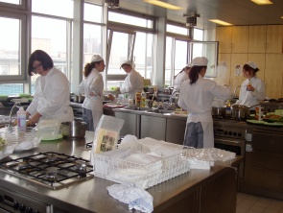
Betriebsküche
Unterricht im 2. Jg.
Große Pause: gesunde Jause für die bewusste Ernährung
Mittagspause
Salatbuffet (€ 2,50)
Suppe to go (€ 1,50)
Menü mit Salatbuffet (€ 4,20)

Slide 10
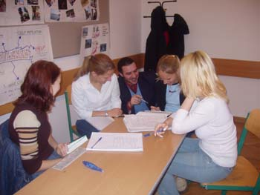
Schulveranstaltungen und Projekte
Veranstaltungen
Schi- und Snowboardkurse, Sommersportwochen
Sprachwochen/Winterschool in der Schule (E, F, SP)
Catering
Media Award
Projekte
72 Stunden ohne Kompromiss
Wirtschaft und Schule
Juniorfirma

Slide 11
Zusatzqualifikationen
Jungsommelier-Ausbildung
ECDL – Computerführerschein
Peer-Mediation (Zertifikat des SSR)

Slide 12
Aufnahmekriterien
erfolgreicher Abschluss der 8. Schulstufe
Aufnahmeprüfung
AHS – nein
WienerMittelSchule/Neue Mittelschule
Vertiefende Allgemeinbildung - nein
Grundlegende Allgemeinbildung (D,E,M) - ja
HS, KMS, PTS mit Leistungsgruppen
2. Leistungsgruppe – Befriedigend (D,E,M) - ja
Schulen mit eigenem Organisationsstatut - ja

Slide 13
Gleichhaltung HUM mit Lehrabschlüssen
Die abgeschlossene Reife- und Diplomprüfung ersetzt:
Hotel- und Gastgewerbeassistentin
Restaurantfachmann/frau
Koch/Köchin

Slide 14
Ausbildung FS –neu-
3-jährig
Abschluss mit Fachschulabschlussprüfung
Pflichtpraktikum zwischen 2. und 3. Jg (8 Wochen)
Vermittlung von Allgemeinbildung und berufsbezogener Ausbildung
Schulautonomer Vertiefungsbereich: Ordinations- und Patientenmanagement
Kosten für Küche und Service entsprechen der HLW

Slide 15
Aufnahmekriterien
erfolgreicher Abschluss der 8. Schulstufe
Aufnahmeprüfung:
AHS – nein
WienerMittelSchule/Neue Mittelschule
vertiefte Allgemeinbildung – nein
grundlegende Allgemeinbildung 4 (D,E,M)– ja
HS, KMS
3. Leistungsgruppe - ja
Schulen mit eigenem Organisationsstatut - ja

Slide 16
Anmeldung
Voranmeldung ist ab sofort im Sekretariat möglich.
Anmeldetermine:
3. - 21. Februar 2014
Montag bis Freitag von 8 bis 15 Uhr
13. Februar 2014 8 bis 18Uhr
Wahl des Vertiefungsbereiches
Wahl der 2. lebenden Fremdsprache
Keine Reihung nach Termin!

Slide 17
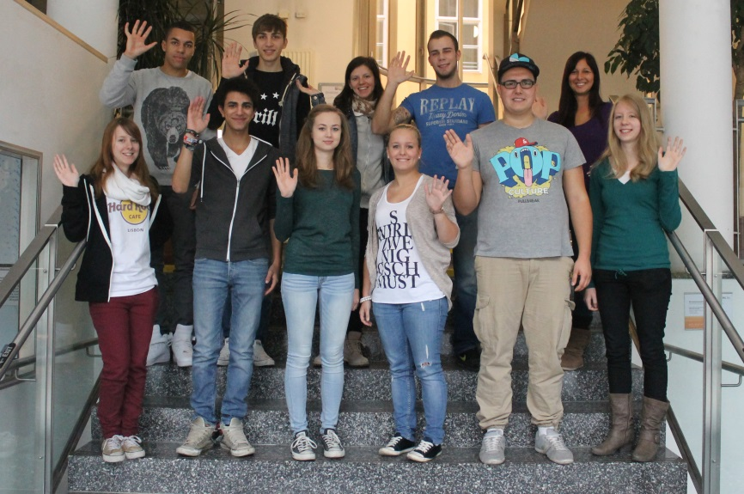
Einen schönen Tag im Schulhaus wünscht das Team der
HLW10 - Reumannplatz!

